Slide 1

GPU内存结构
CUDA

Slide 2
GPU内存结构
本地化原则
内存层次和类型
寄存器

Slide 3
本地化原则
时间本地化
内存地址在某个时间被访问，该内存地址有较大概率在短时间内再次访问，此概率随着时间间隔增加而逐渐减小
空间本地化
某个内存地址被访问，该内存附近的内存有较大概率被访问

Slide 4
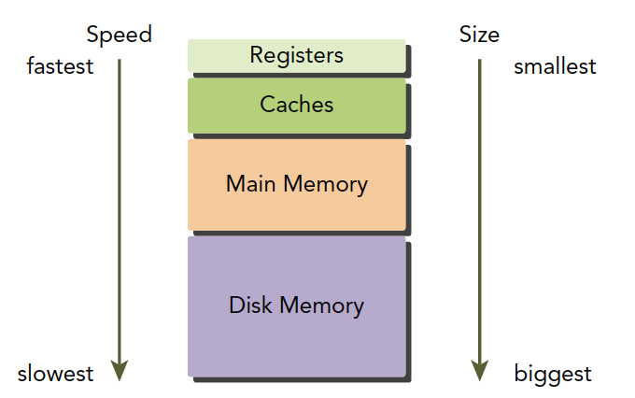
内存层次和类型
CUDA内存模型将独立的主机内存和GPU设备内存作为整体形成完整的内存层次结构
为获得更好的性能，内存层次结构遵循渐进的低延迟、低容量特点
CUDA平台提供了对内存的直接控制能力

Slide 5
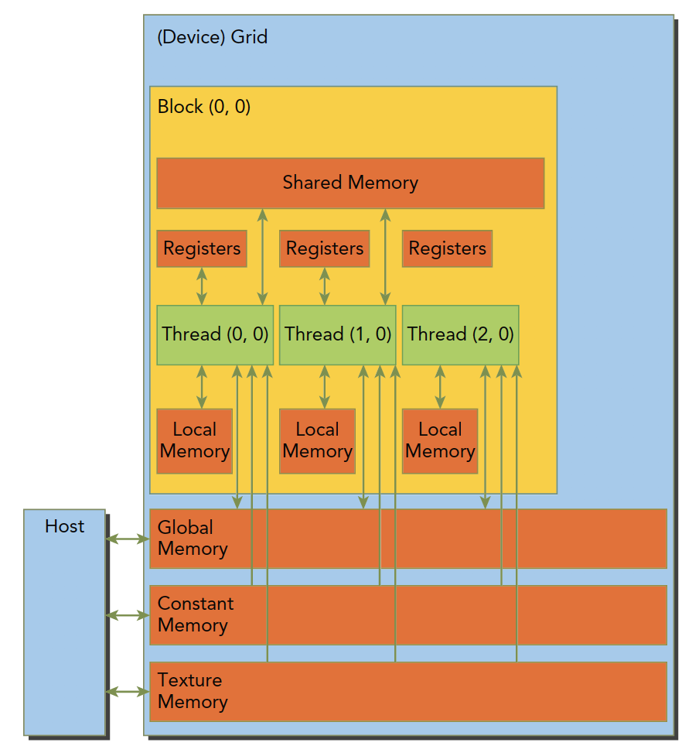
内存层次和类型
非可编程内存(non-programmable memory)
可编程内存(programmable memory)
作用范围
生命周期
缓存行为

Slide 6
寄存器
寄存器
速度最快
内核函数中无修饰符的自动变量(automatic variable)保存在寄存器中
当数组索引为常量或在编译时有确定值时，数组可以保存在寄存器中
寄存器中数据为每个线程独有，并具有与内核函数相同生命周期
Fermi架构中，每个线程最多可用63个寄存器；Kepler架构中每个线程最多可用255个寄存器

Slide 7
寄存器
查看寄存器使用
nvcc --resource-usage
Notes:
nvcc -cubin -arch=sm_30 -Xptxas="-v"

Slide 8

微信公众号
公司官网

